Slide 1
Zpřístupnění děl nedostupných na trhu
- nová služba knihoven v digitálním prostředí
Ústí nad Labem 2. 10. 2019
Vít Richter – Zdenko Vozár
Národní knihovna ČR
vit.richter@nkp.cz
zdenko.vozar@nkp.cz

Slide 2
Od poloviny 90. let se v českých knihovnách digitalizuje
Zdroje digitalizovaných dokumentů
Národní digitální knihovna (IOP)
Krajská digitalizace (IOP)
VISK 7 – novodobé dokumenty
VISK 6 Manuscriptorium – rukopisy a staré tisky
Google books v NK ČR
+ další individuální projekty knihoven např. KNAV, MKP, NLK
Odhad ročního přírůstku: 6 až 7 mil. stran
Dlouhodobý cíl: digitalizovat vše, co bylo vydáno na území ČR

Slide 3
Otevření cesty ke zpřístupnění
Novela autorského zákona 2017
Rozšířená kolektivní správa: § 97e odst. 4 písm. e) až k)
NKČR může sjednávat hromadné licenční smlouvy
Procedura sjednávání sazeb odměn: § 98g
Díla nedostupná na trhu
Rejstřík děl nedostupných na trhu: § 97f

Slide 4
Co je dílo nedostupné na trhu?
Monografie – 6 měsíců není k dispozici na běžném trhu
Periodika starší 10 let, pokud nejsou předmětem licenčních podmínek
Musí být zahrnuto v Seznamu děl nedostupných na trhu
Seznam provozuje NK ČR
Každý autor může odmítnout zpřístupnění svých digitalizovaných děl

Slide 5
Jak probíhaly přípravy
Vyjednávání s kolektivními správci Dilia a OOA-S: červen 2017 až červen 2018
Jednání s MK ČR o financování licence na zpřístupnění děl nedostupných na trhu: červen 2018 – září 2019
Rozvoj systému Kramerius – RIGHTLIB - společný projekt KNAV, MZK a NK ČR
Přípravy v NK ČR

Slide 6
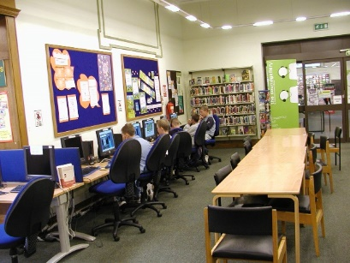
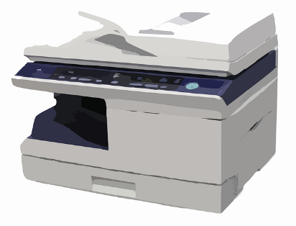
Tři etapy zpřístupnění digitálních knih a časopisů
Zpřístupnění na místě samém
Vzdálený přístup z domova
a ze zaměstnání
Zhotovení tištěné nebo
digitální kopie za úplatu

Slide 7
Podmínky zpřístupnění
NK ČR provozuje Seznam děl nedostupných na trhu a Národní digitální knihovnu
Etapy zpřístupnění
Knihy a periodika vydaná do roku 1989 – v r. 2019
Knihy a periodika vydaná do roku 2007 – v r. 2021
Knihy a periodika – 6 měsíců nedostupné na trhu – 2024?
Knihovna uzavře smlouvu s NK ČR
Zajištění technických podmínek
Registrovaní uživatelé – bezplatný přístup
NK ČR hradí licenci za zpřístupnění – roční platby bez DPH:
 | 2019 | 2020 | 2021 | 2022 | 2023
Roční odměny | 10,5 mil. | 21,6 mil. | 22,9 mil. | 25,2 mil. | 27,4 mil

Slide 8
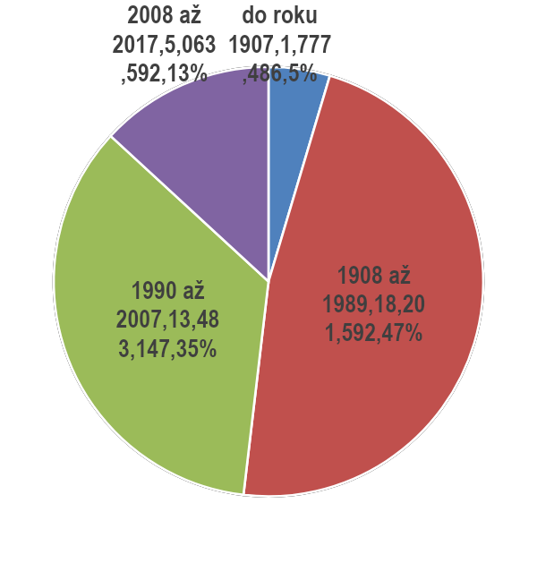
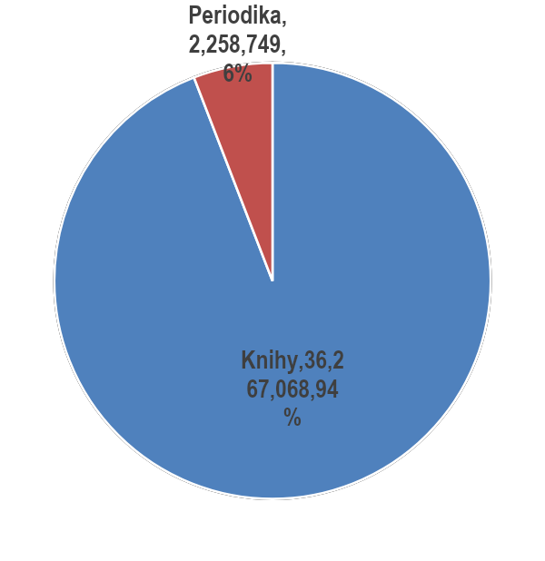
Co a kdy bude zpřístupněno - počty stran
Kramerius MZK

Slide 9
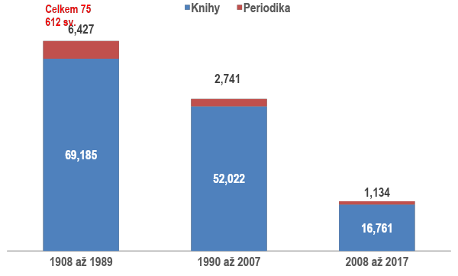
Co a kdy bude zpřístupněno – počty svazků
Celkem 54 763 sv.
Celkem 17 895 sv.
Kramerius MZK

Slide 10
Smlouva mezi NK ČR a knihovnou
Knihovna je evidovaná podle knihovního zákona č. 257/2001.
NK ČR poskytuje knihovně (uživateli)
Službu zobrazení na místě
Službu vzdáleného přístupu.
Služba je poskytována registrovaným čtenářům.
Knihovna má kvalitní připojení k internetu a poskytne pro službu zvláštní počítač.
NK ČR poskytne knihovně program, které znemožní zhotovení tištěné nebo digitální kopie.
Knihovna zakáže čtenářům zhotovení kopie pomocí fotoaparátu či mobilního telefonu
V případě porušení autorských práv knihovna
Přeruší poskytování služeb
Poskytne kolektivním správcům nezbytné údaje o čtenáři

Slide 11
Podmínky a povinnosti registrovaného čtenáře
Vzdálený přístup je chráněn technickým opatřením: každý registrovaný čtenář má svůj login a heslo pro přístup do NDK.
Služba je určena výhradně pro účely výzkumu nebo soukromého studia.
Dílo zobrazené v NDK lze pouze číst.
Nesmí se zhotovit jakékoli rozmnoženiny zobrazeného díla, ať s použitím předmětného nebo jiného zařízení (zejména tiskárny, fotoaparátu nebo mobilního telefonu), odstranění identifikačních znaků rozmnoženiny a poskytnutí rozmnoženiny v jakékoli podobě další osobě.
Čtenář nesmí poskytnout přístup do NDK třetí osobě.
Při porušení podmínek knihovna přeruší službu vzdáleného přístupu.
Čtenář dává souhlas k poskytnutí svých osobních údajů kolektivnímu správci.

Slide 12
Postup implementace
MK ČR – rozhodnutí a úhradě licence - ???
NK ČR – uzavření licenční smlouvy s Dilia a OOA-S
NK ČR – provoz Systému děl nedostupných na trhu a Národní digitální knihovny
Testování do konce roku 2019 – krajské knihovny….
Knihovna AV ČR – rozvoj systému Kramerius
Rok 2020 – postupné zapojování knihoven
Uzavření smlouvy mezi NK a knihovnou
Samostatný počítač
Určen pouze pro čtení dokumentů
Nemožnost zhotovit tiskovou a digitální kopii

Slide 13
Technické řešení
Export a zveřejnění Seznamu děl nedostupných na trhu s UUID
do budoucna aplikace Rejstřík DNNT + API rozhraní
Naprogramování a implementace Krameria pro potřeby DNNT (kramerius-patch-5.4.4-dnnt)
Označení všech platných díl dle SDNT
Celkově cca. 70 000 děl

Slide 14
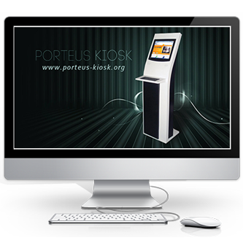
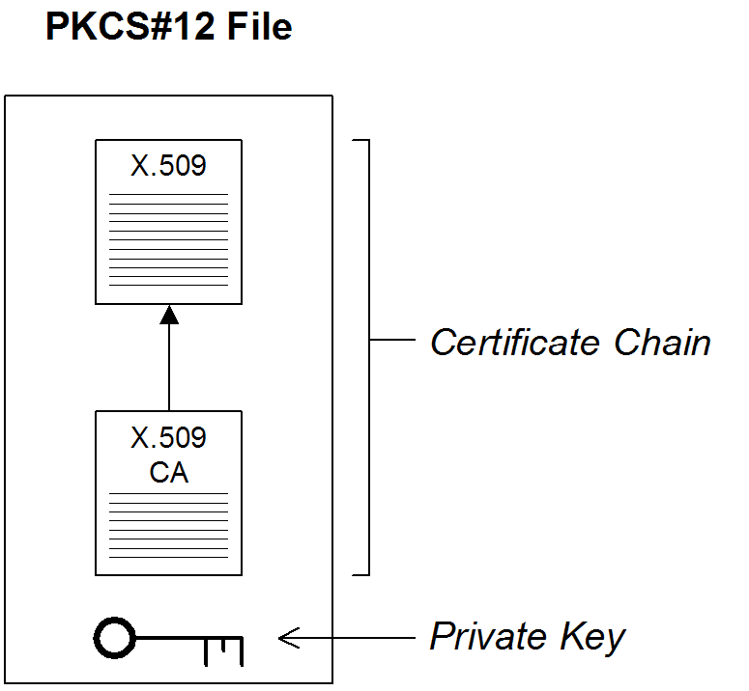
Technické řešení zpřístupnění - 3 cesty
Certifikáty do prohlížečů
kvalitné technické zázemí
značný počet terminálů
dedikovaná IP adresa
smluvní garance
Systém Porteus Kiosk
menší knihovny
nízké nároky na IT personál
dedikovaný fyzický stroj x86_64, linux kompatib
usb klíč od NK ČR
nasazení téměř Plug & Play
*Přístup pomocí prohlížeče z domova - III. fáze:
modelově řešeno podobně jako pro jiný elektronický zdroje
řešeno do velký míry v aplikaci, skrz jednoduché přihlášení (SSO) pomocí Shibboleth a ověření u IdP
řešení pro větší knihovny s LDAP

Slide 15
Technické řešení - II. fáze - Implementace
Úprava kiosků Porteus + Testování různých certifikátů vzdáleně v jednoduchým prostředí
Přednasazení pro účely testování v knihovnách (2019)
MKP, MZK, KNAV, VKOL, 1 Krajská knihovna, 1 Okresní
Schválení MK ČR, zaplacení, smluvní vztah knihoven s NK ČR
Nasazeni ve vlnach
1. vlna: Aktivace přednasazeného
2. vlna : Krajské knihovny
3 vlna. další ústřední knihovny (ex. univerzitní)
Školení personálu zmíněných knihoven pro jednoduchý support
4. vlna: nasazení v okresních, městských a dalších knihovnách

Slide 16
Rizikové faktory
Financování licence ze strany Ministerstva kultury – od kdy?
Podpis licenční smlouvy mezi NK ČR a kolektivními správci
Vybudování silné infrastruktury NK ČR a provoz systému
Seznam děl nedostupných na trhu - nutnost aplikace
Úplně nová infrastruktura pro systém Kramerius
Personální zdroje
Připravenost knihoven
Síťové prostředí, dostatek vhodných terminálů v malých knihovnách
Vzdělávání pracovníků – naučit se pracovat s Krameriem
VISK 3 v roce 2020 – podpora nákupu PC pro malé knihovny ???
Očekávání čtenářů

Slide 17
Zpřístupnění děl nedostupných na trhu
- nová služba knihoven v digitálním prostředí
Ústí nad Labem 2. 10. 2019
Vít Richter – Zdenko Vozár
Národní knihovna ČR
vit.richter@nkp.cz
zdenko.vozar@nkp.cz

